Slide 1



Slide 2


サロン案内
色んな所へ行ってみたけれど
思ったような改善にならなかった方も
最後の砦に当店へお越しください

Slide 3
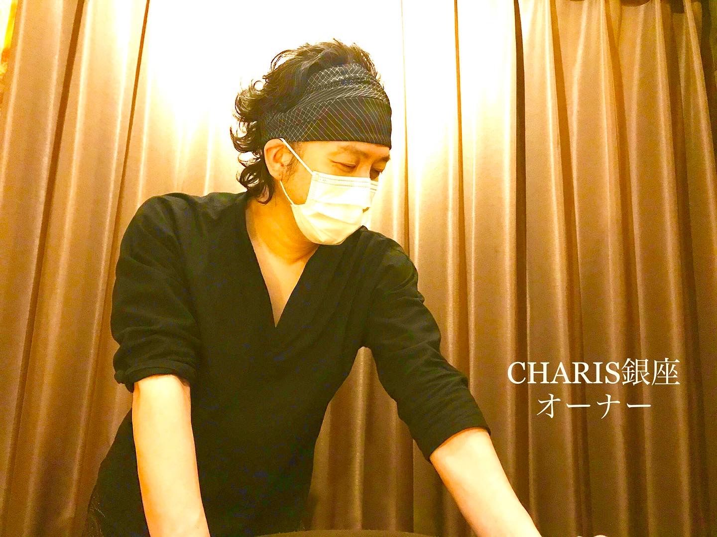

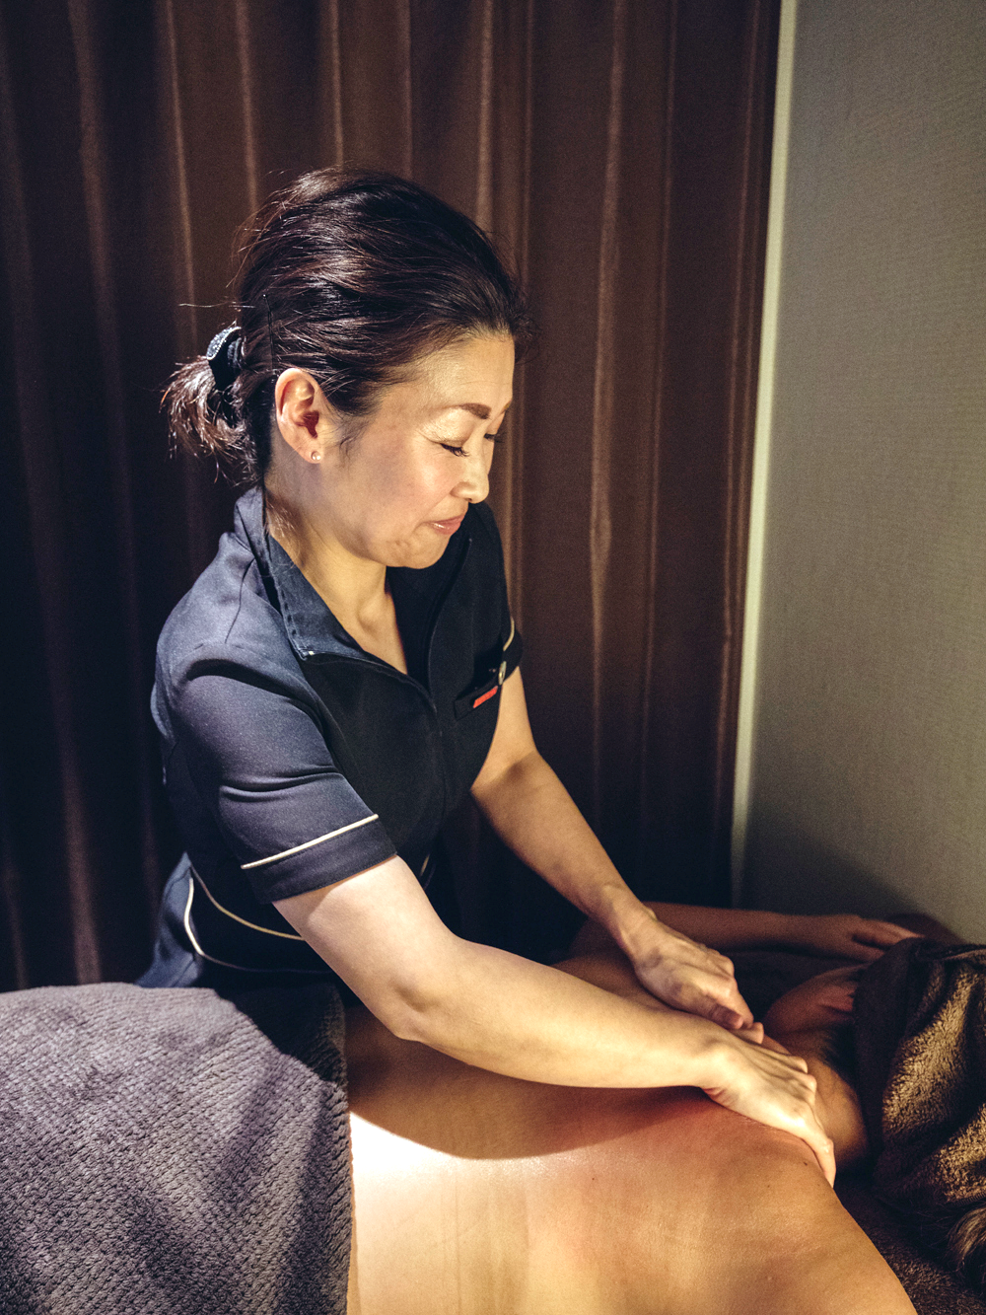

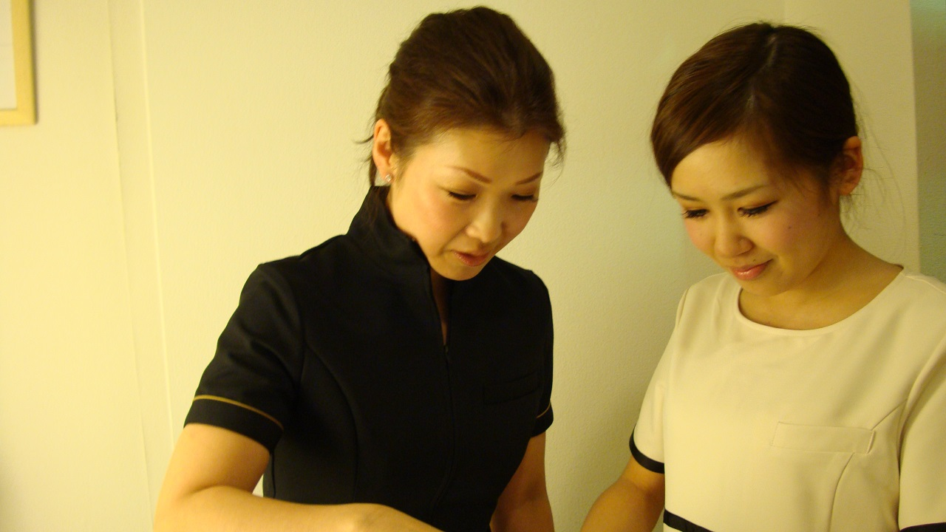
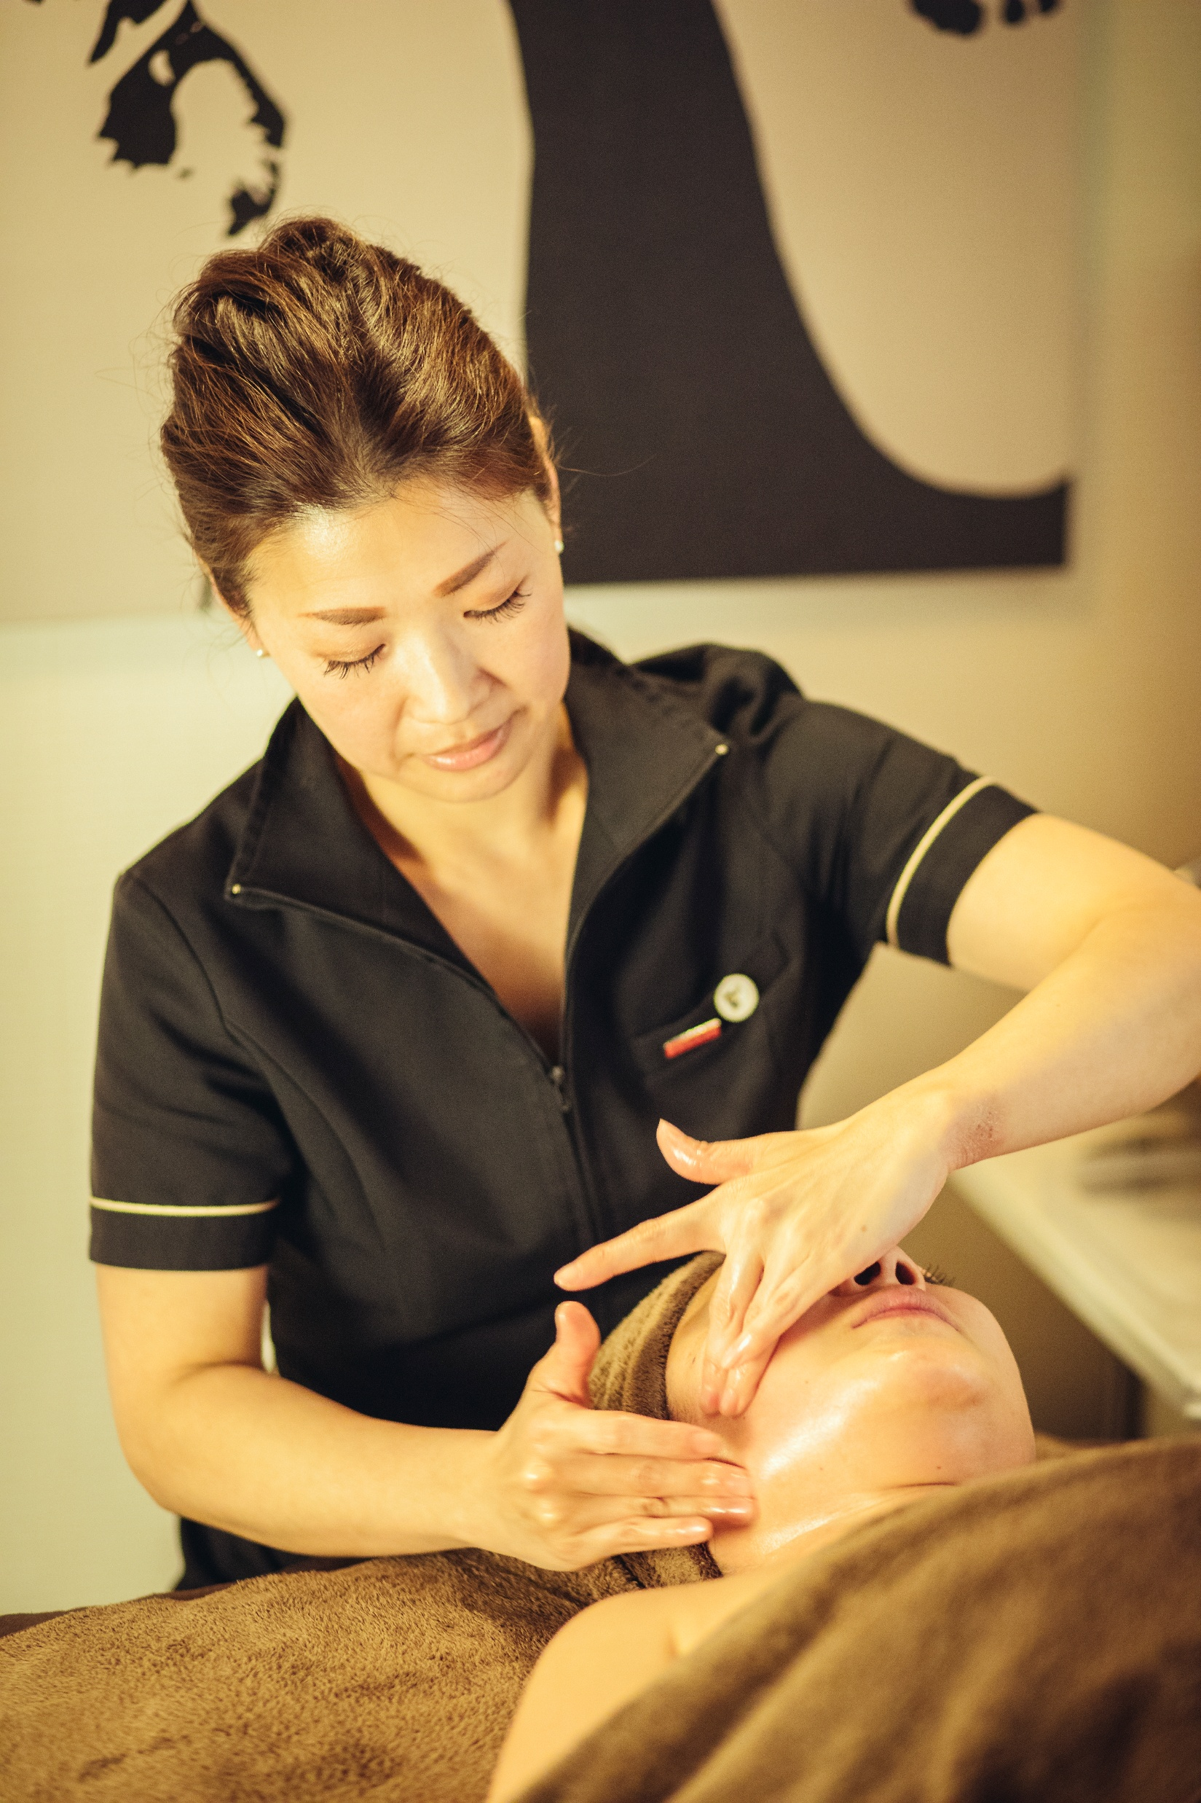

Slide 4
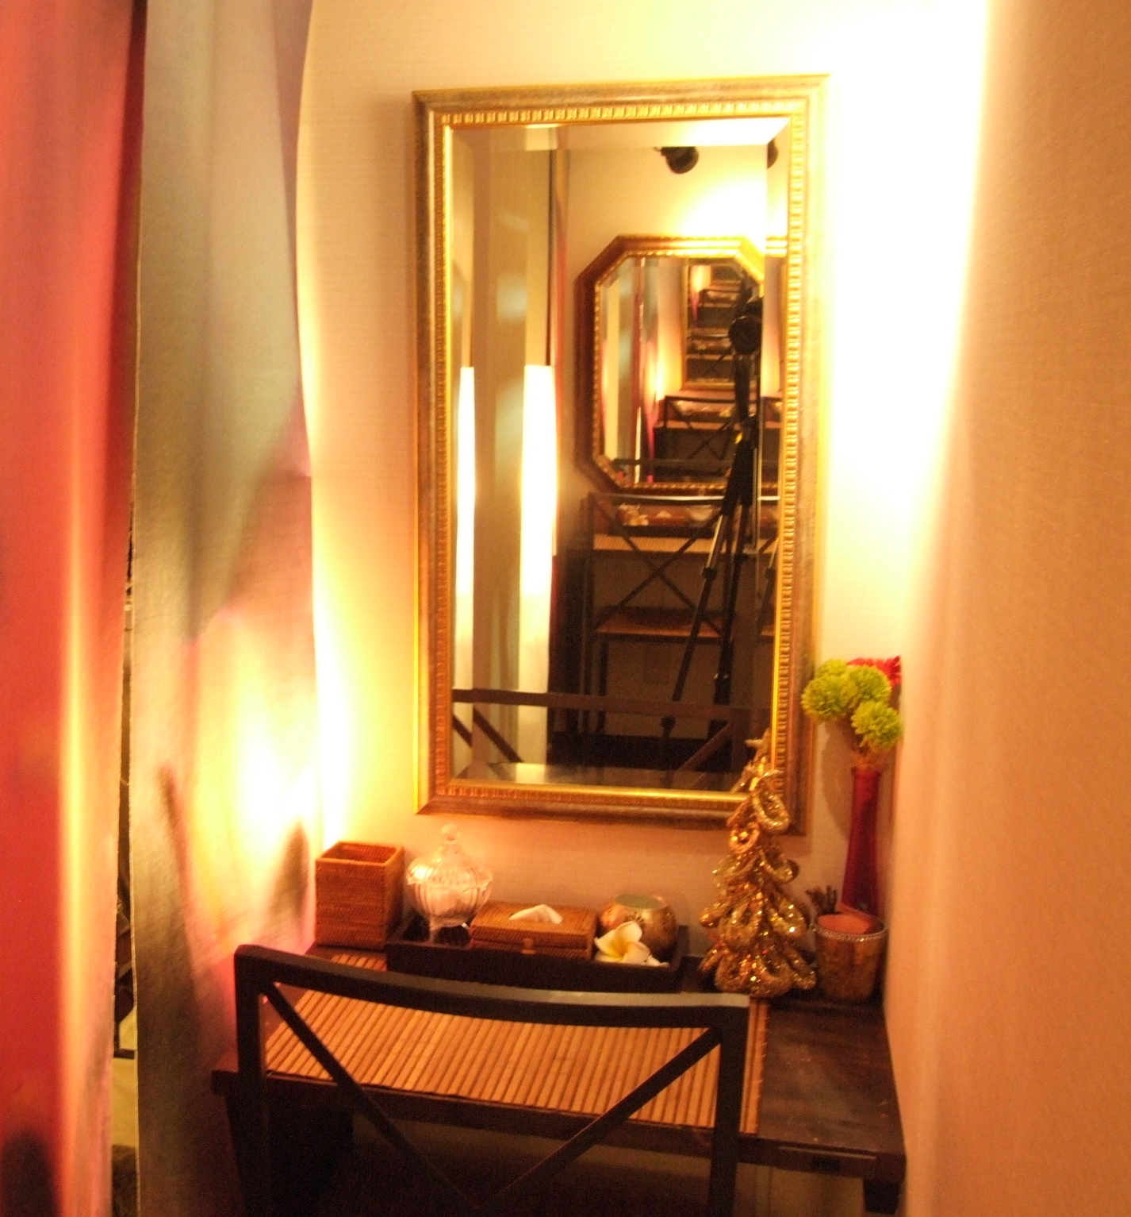
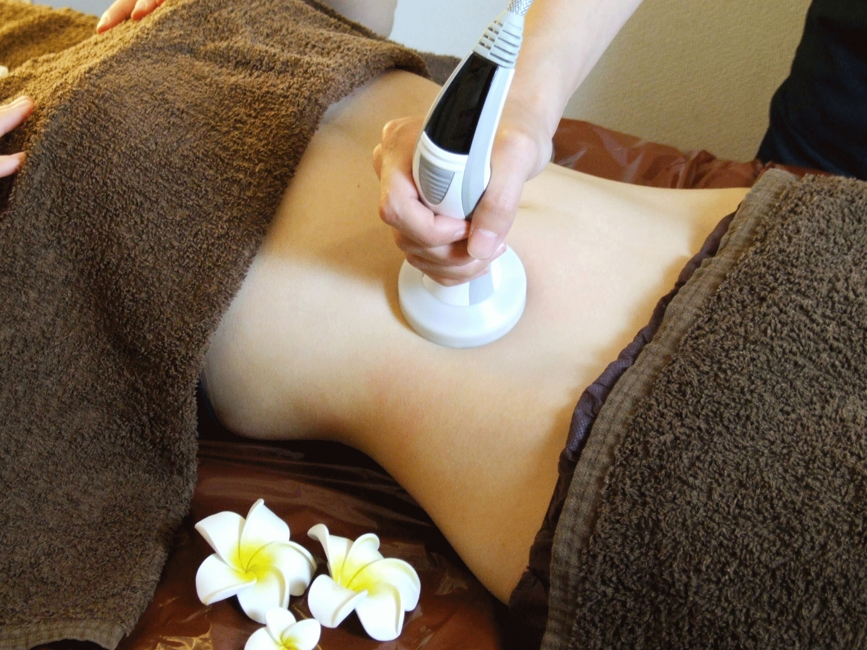


CHARIS銀座の技術・設備・空間

Slide 5


当サロン利用が初めての方用
体験コース
【ご予約】はオレンジ色の予約ボタンから♪

Slide 6

お客様の声

Slide 7
私達はエステティックを通じ
皆様の『生涯の美と健康のパートナー』として
『健康・心・身体』を支え続け応援していきます

Slide 8


キャンペーン・イベント詳細

Slide 9

各種お知らせ

Slide 10

店長のお役立ち情報発信
腸活/ダイエット/美肌/など

Slide 11


お知らせ＆日常配信
しています♪

Slide 12
